Slide 1
Эволюция
Годовой проект по информатике
Власова Алла 10-3

Slide 2
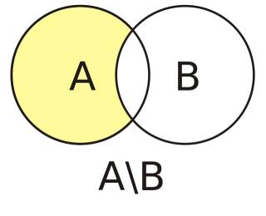
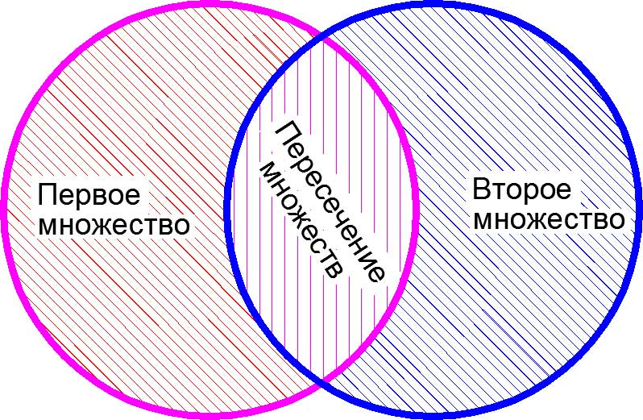
Постановка задачи
Заданы два множества точек на плоскости. Построить пересечения и разность этих множеств.

Slide 3
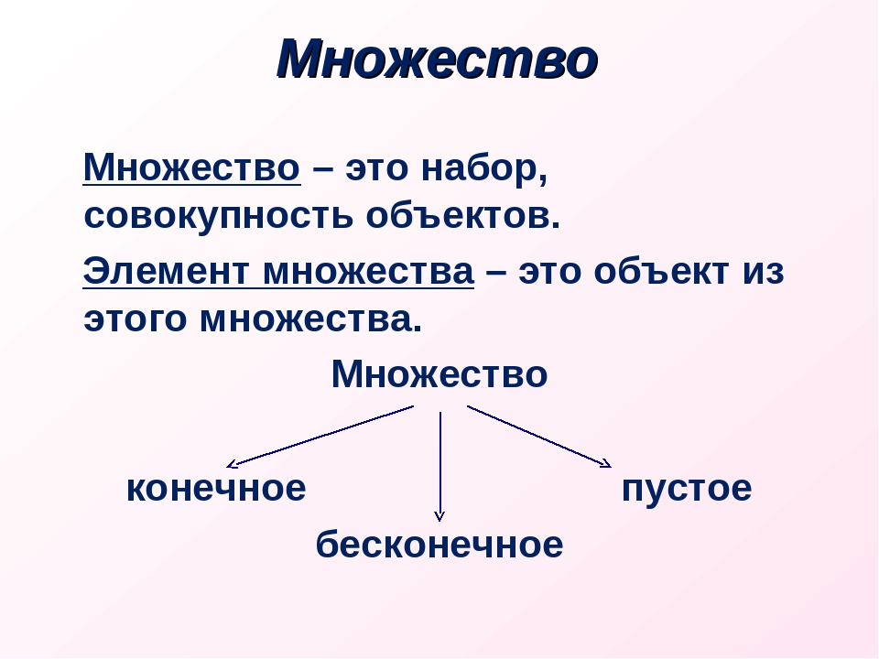
Математическая модель
Пересечение множеств – это множество, которое состоит из всех общих элементов исходных множеств.
Разностью множеств X и Y называется множество, состоящее из всех тех и только тех элементов, которые принадлежат X и не принадлежат Y.

Slide 4
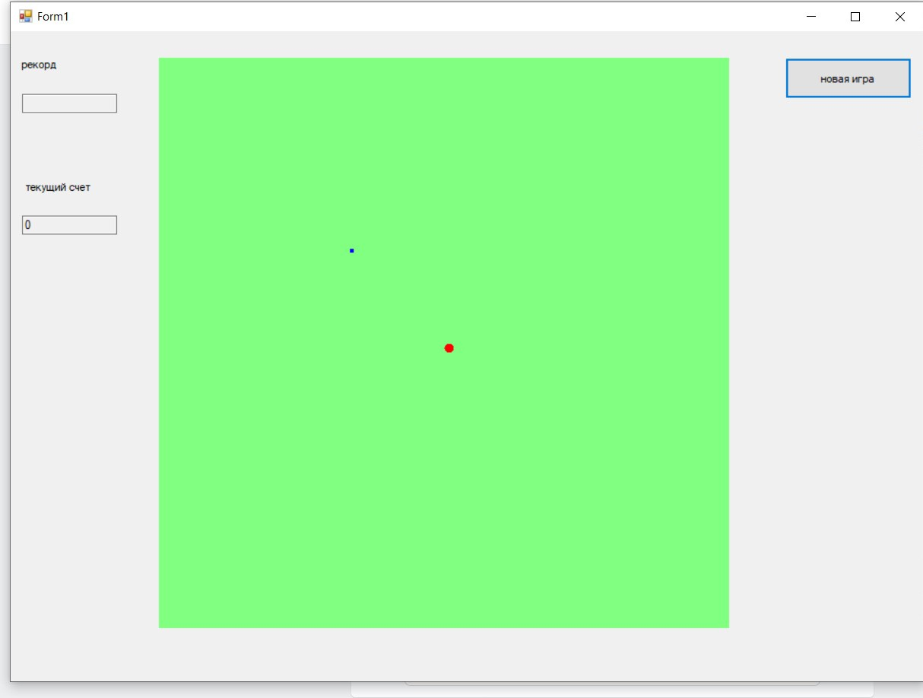


Постановка задачи
Игровое тело
Создание игры по типу змейки
Т.е. игровое тело должно управляться с клавиатуры

Slide 5
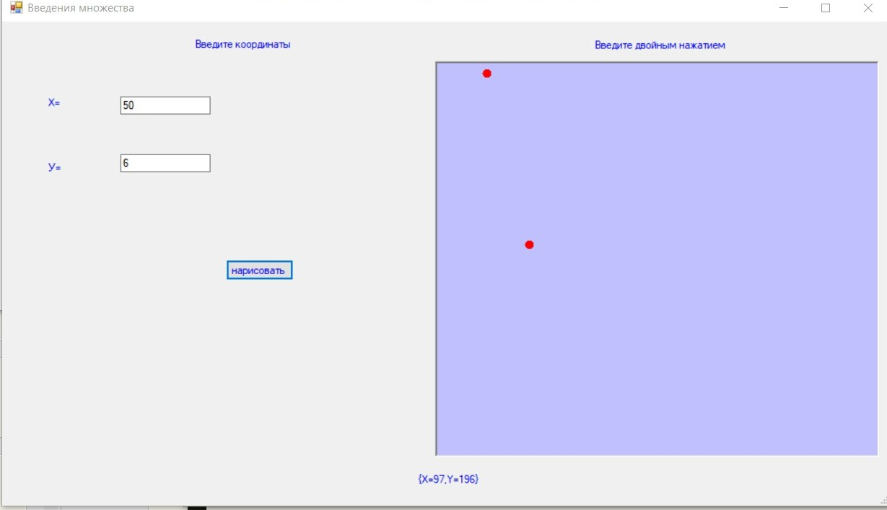
Входные и выходные данные
Введение 2 чисел
Двойное нажатие на панель

Slide 6
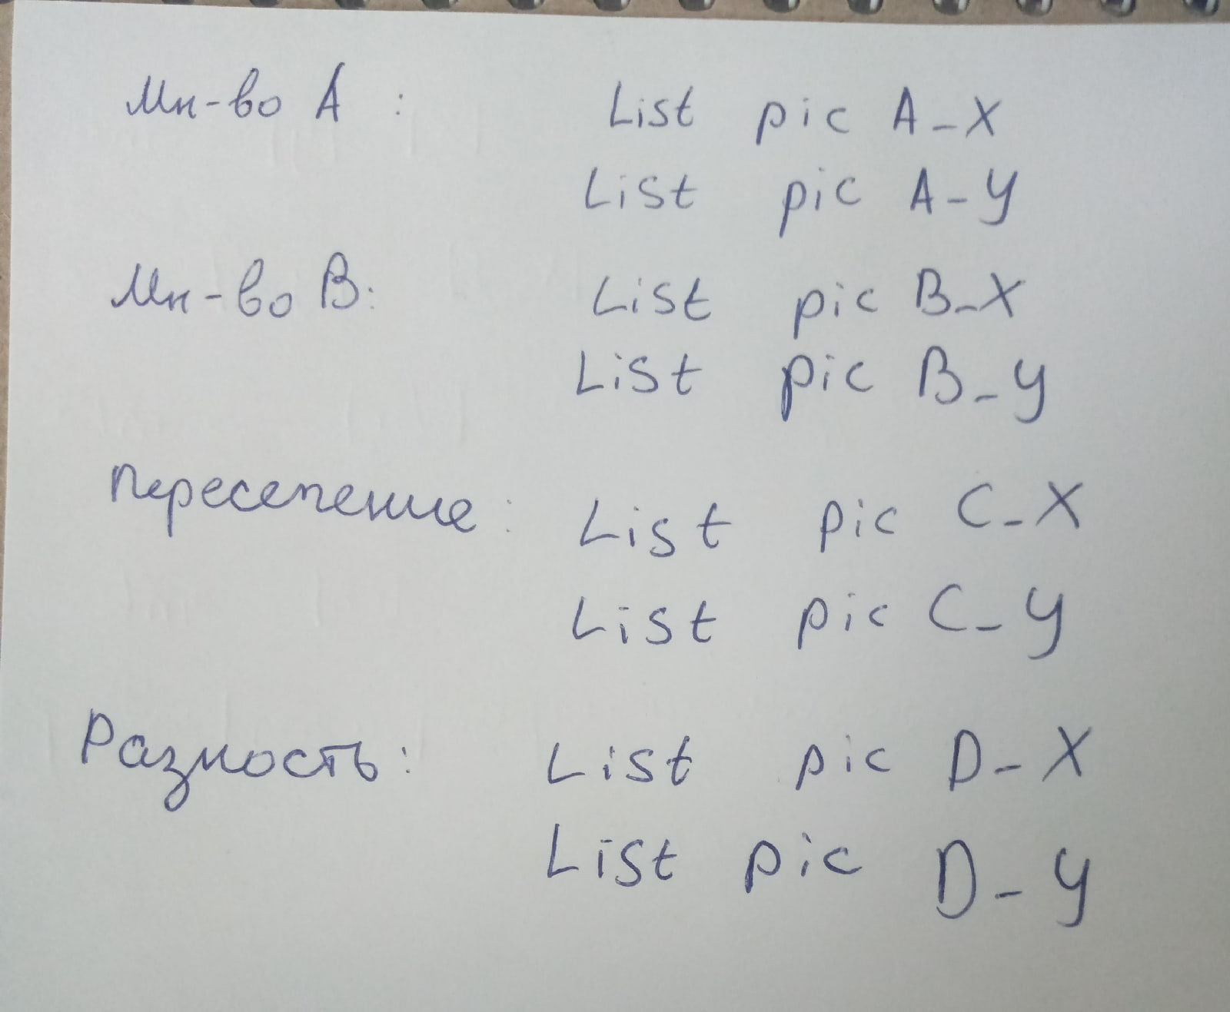
Структура данных
Решение первой задачи

Slide 7
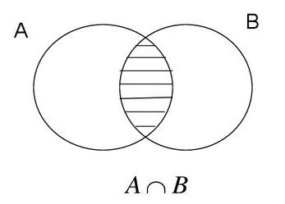
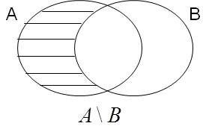
Метод решения
Введение множества А
Введение множества В
Сравнение А и В
Поиск совпадений
Поиск несовпадений
пересечение
разность

Slide 8
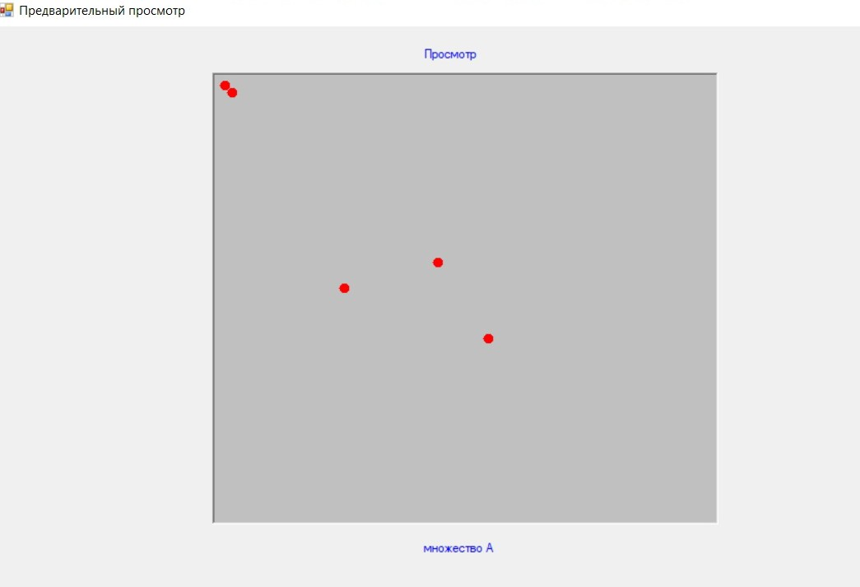
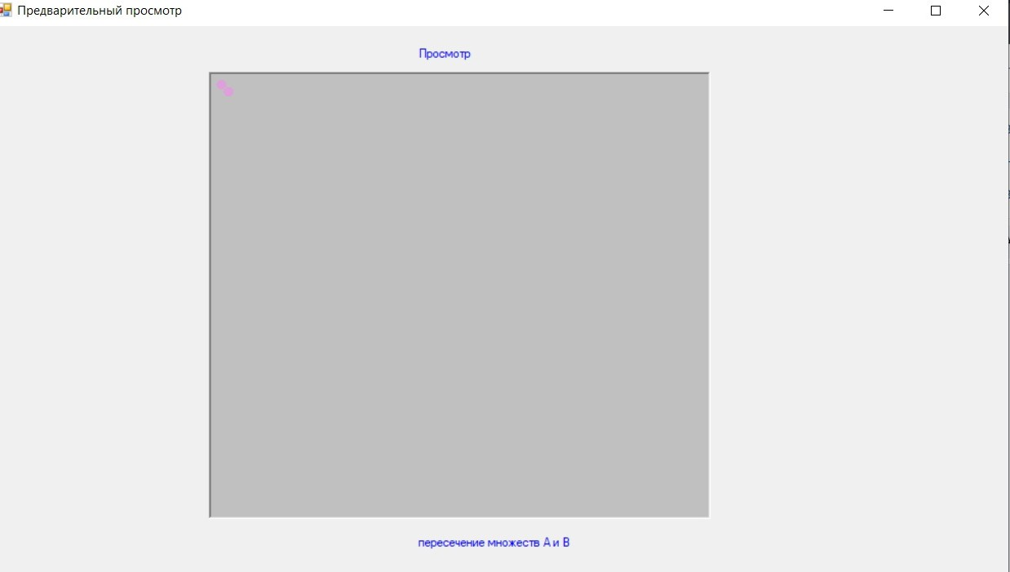
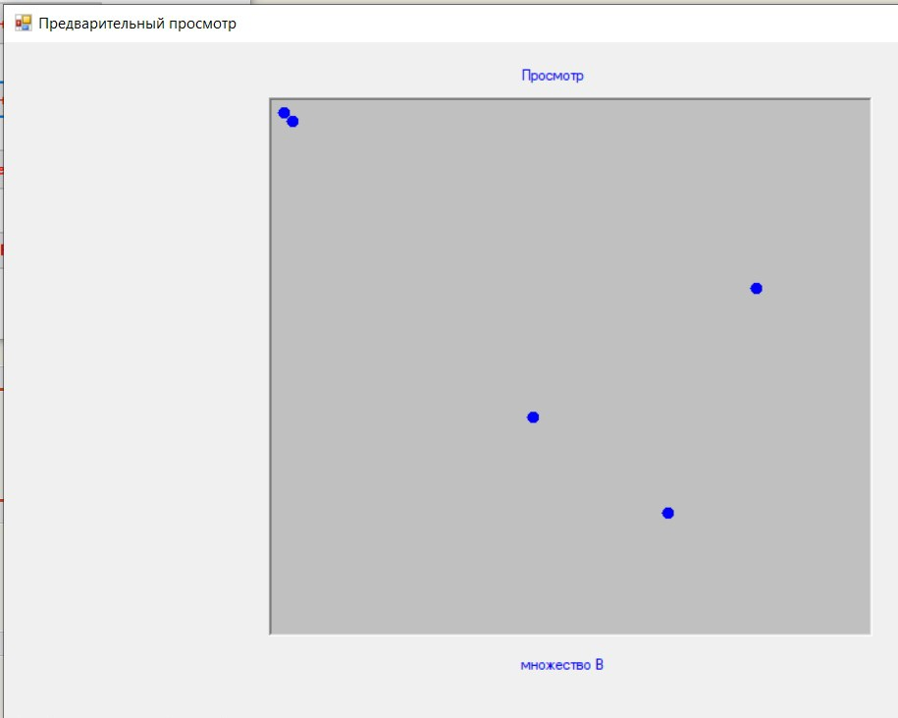
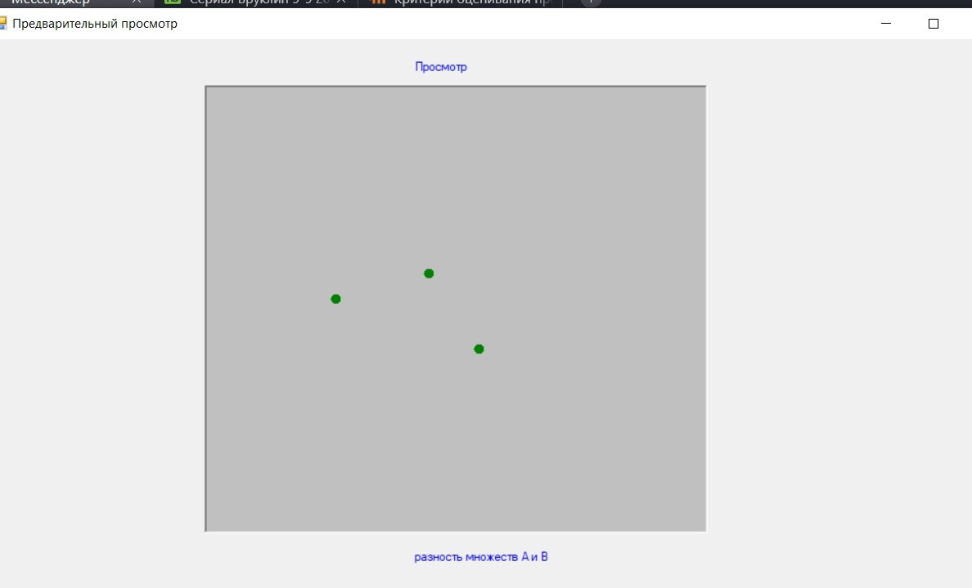
Пример работы программы

Slide 9
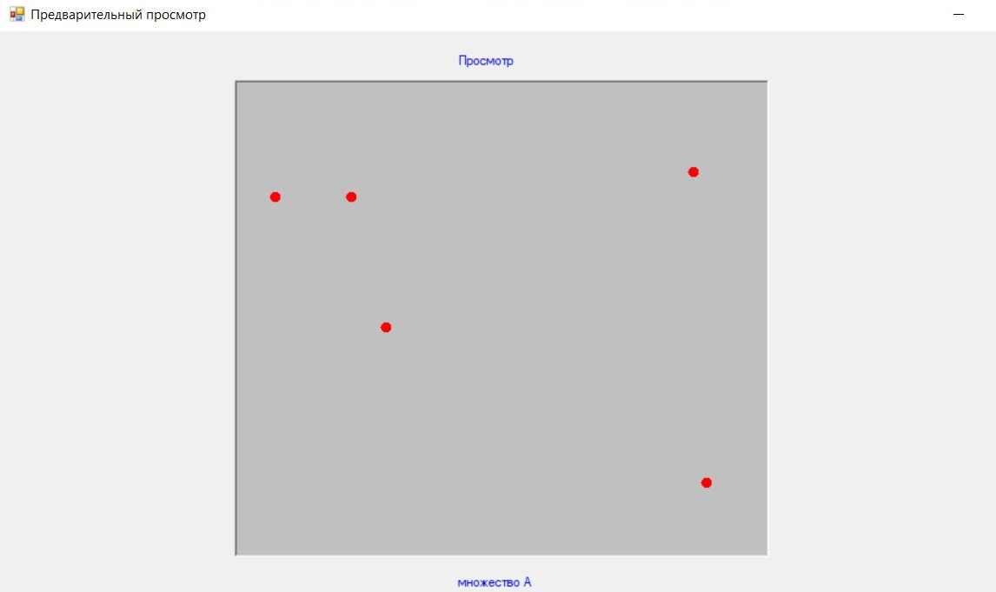
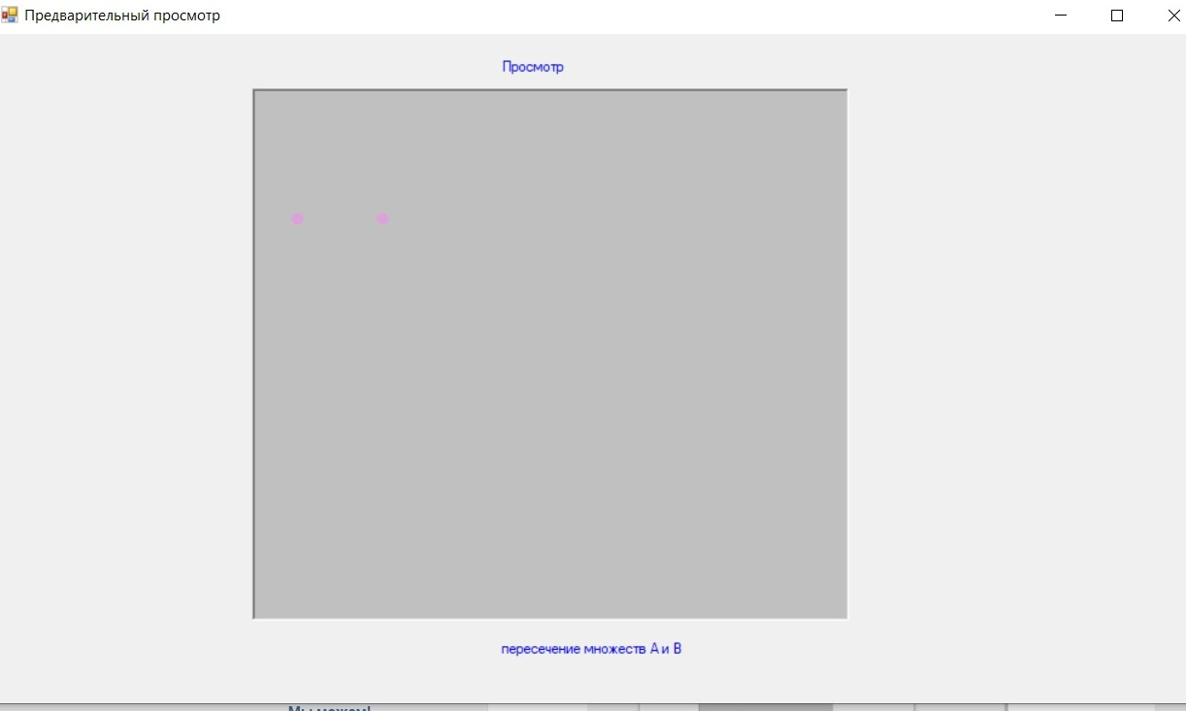
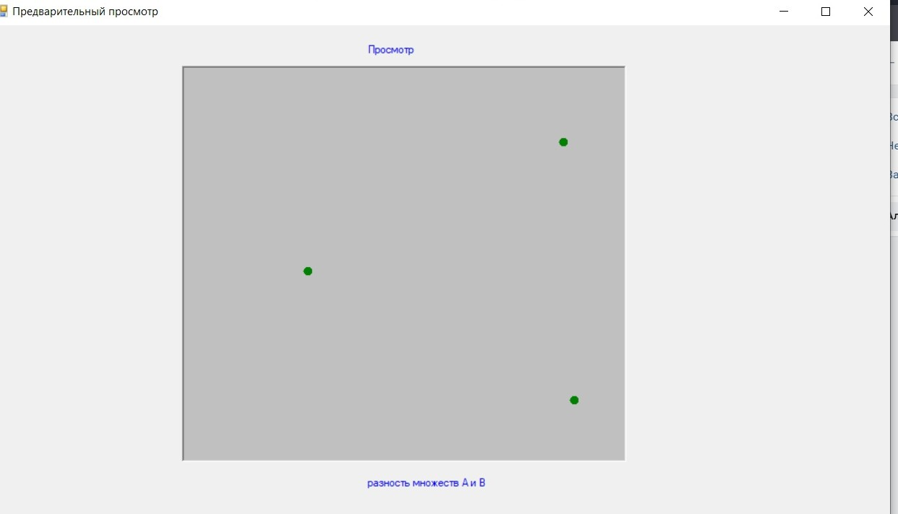
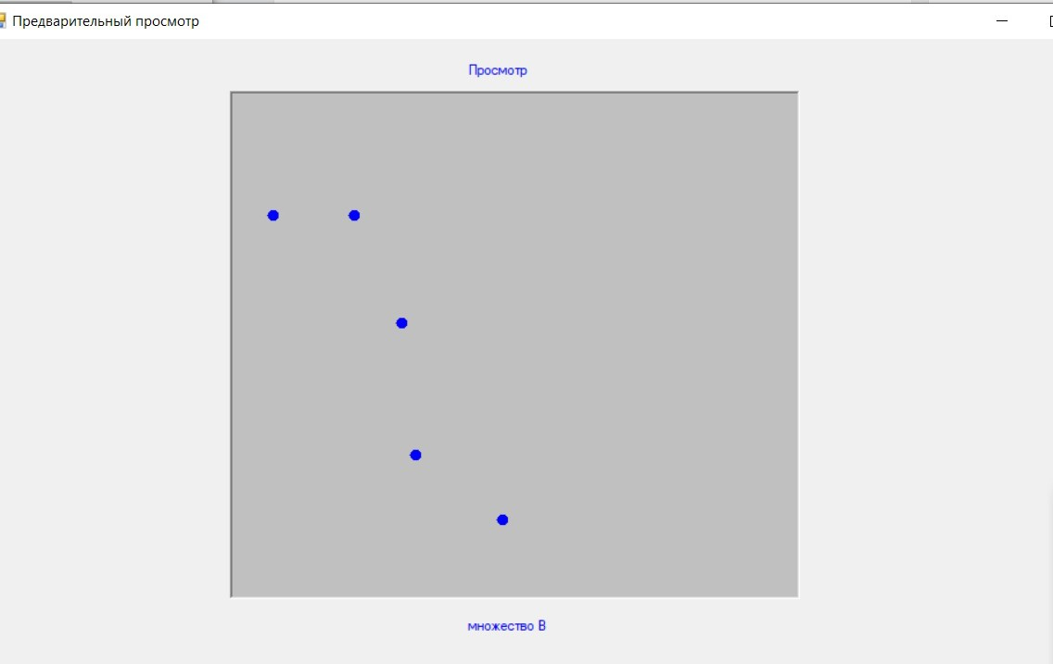
Пример работы программы

Slide 10
Проверка корректности работы
Ввод ограничен размерами панели
Есть проверка вводимых данных
Только int
height
Введите Х
width

Slide 11
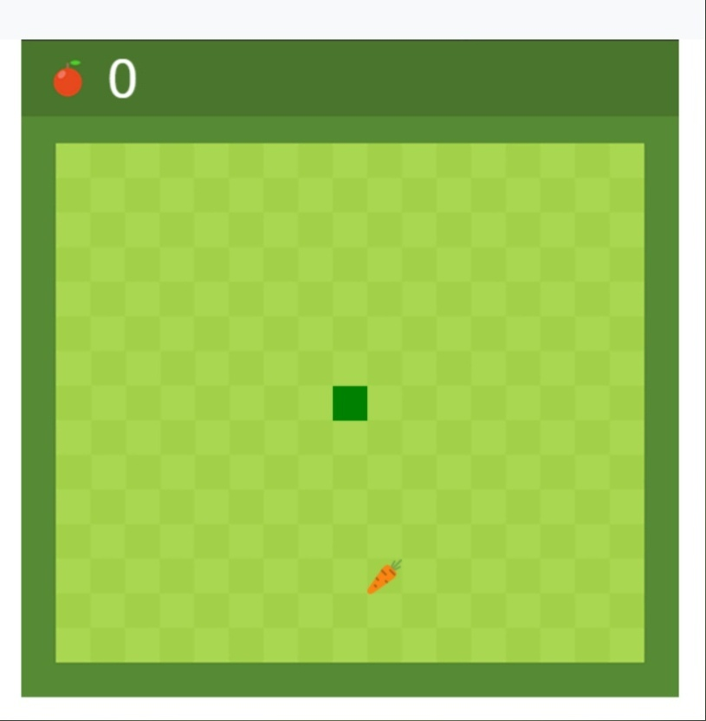
Эволюция
Мой проект эволюционировал и теперь движется….

Slide 12
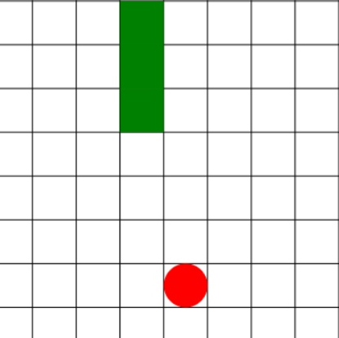
Постановка задачи
Управление производится с кнопок клавиатуры
Должна быть возможность видеть прогресс в ходе игры
Изменение цвета поля и игрового тела
Игра должна усложняться со временем
Пауза
Есть окно с количеством очков
Ускорение при получение баллов
Пауза

Slide 13
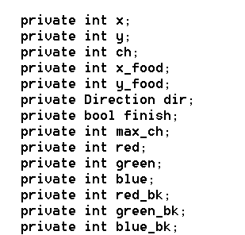
Структура данных
Решение второй задачи

Slide 14
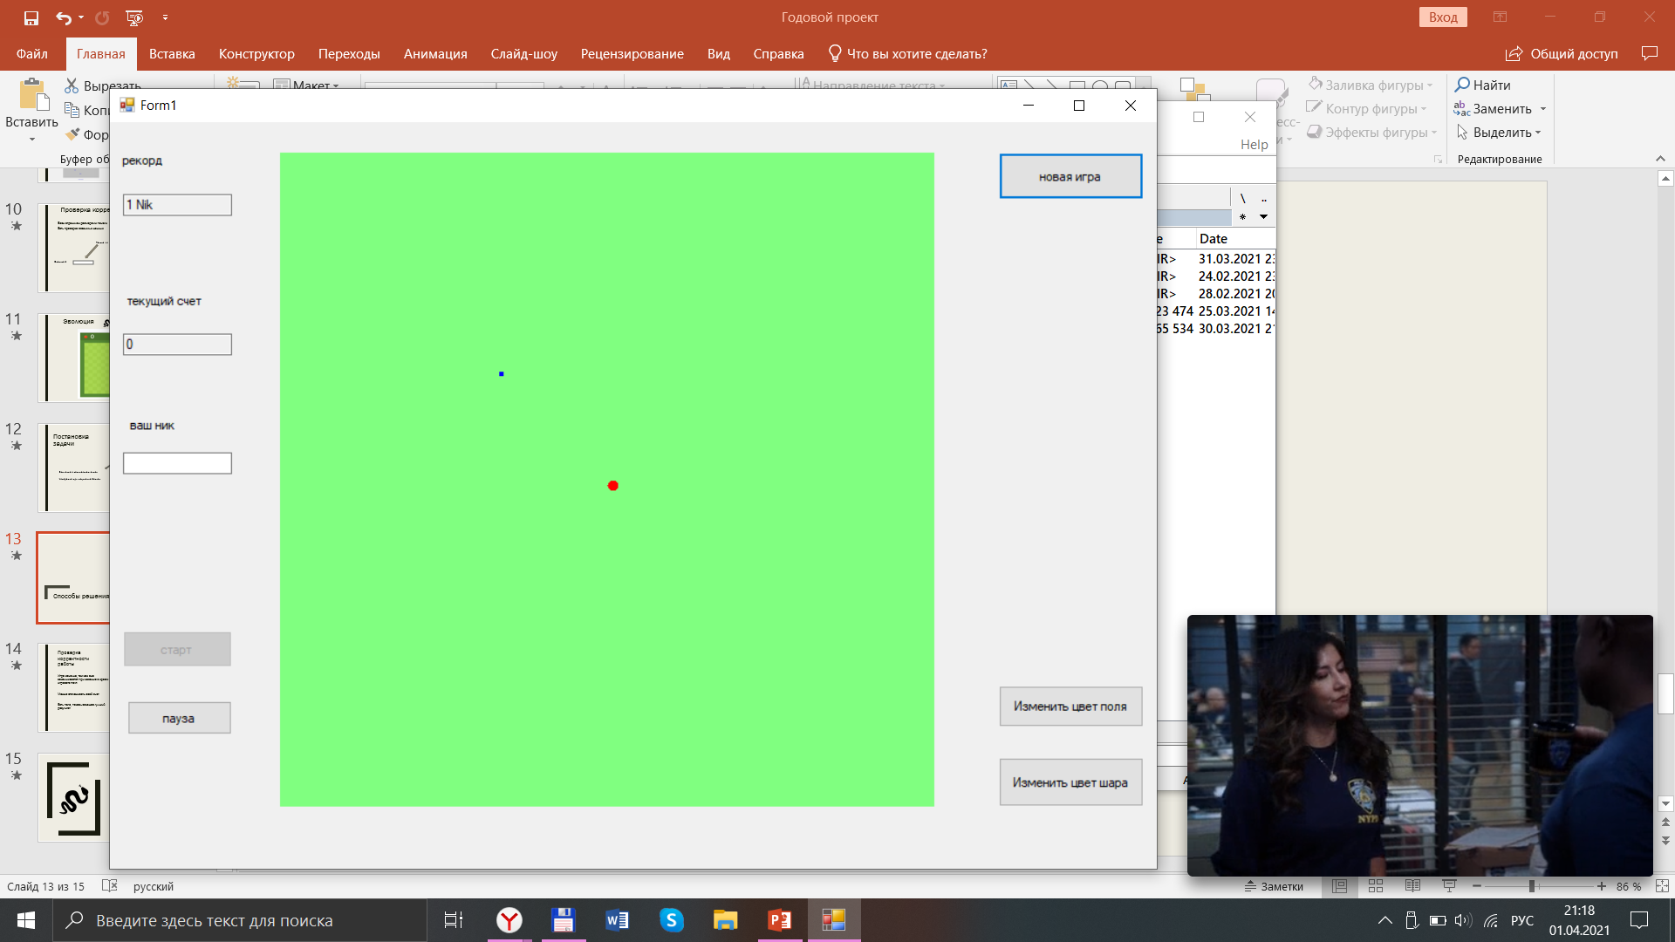
Способы решения
Движение- перемещение на 10 по выбранному пути
Метод- рисовка игрового тела заново и последующая закраска предыдущего
Местоположение объектов, дающих очки генерируется случайно

Slide 15
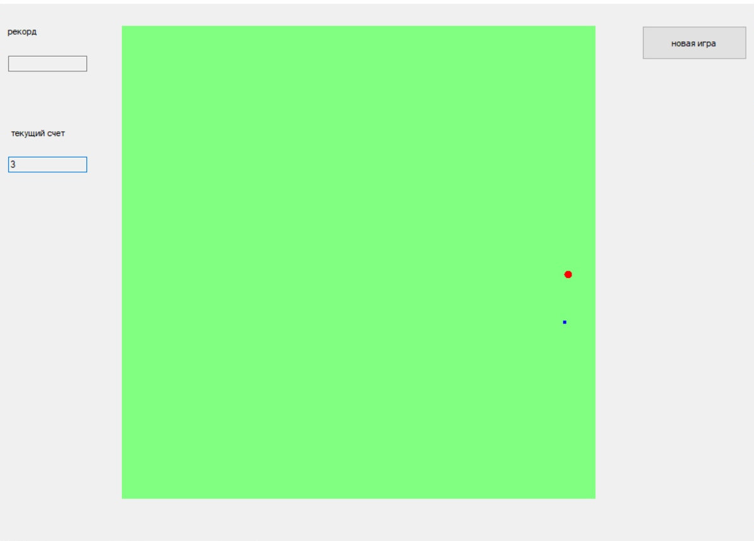
Проверка корректности работы
Игра конечна, так как она заканчивается при касание с краем игрового поля
Можно отслеживать свой счет
Есть возможность начать заново
Есть возможность хранения лучшего результата

Slide 16
Спасибо за внимание
Докладчик: Власова Алла 10-3

